Slide 1
캡스톤 디자인 2024
2023.12.18

Slide 2
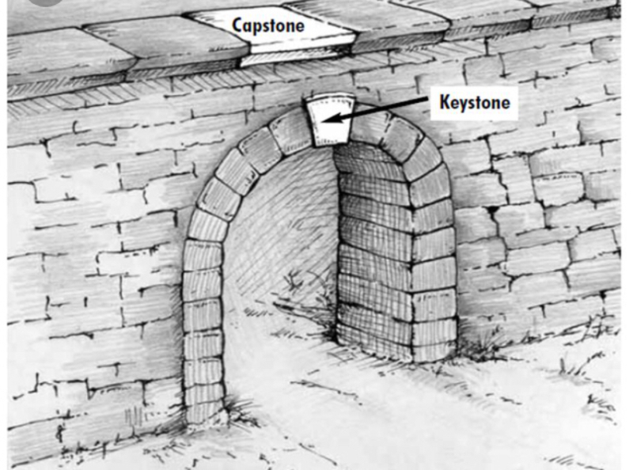
Capstone design 의미
마무리, 완성
학부 경험의 최정상
학부 4대 능력 강화
Team work
Project management
Research
Development

Slide 3
임베디드시스템공학과 캡스톤디자인 목적
Teamwork
커뮤니케이션 능력
갈등 해결 능력
Project Management
문서기반 관리 능력
시간, 과제범위, 역할 관리
Research & Development
문제정의 능력
문제해결 능력

Slide 4
캡스톤디자인 운영 : Teamwork
Teamwork
커뮤니케이션 능력
갈등 해결 능력
팀 구성
3 ~ 4인 팀으로 구성: 2인팀 불허
디스코드 채널에 커뮤니케이션 기록
팀 리더
Team Leader
장점
성적평가에서 가점: 팀원보다는 높은 학점
역할
팀이 수행해야 하는 모든 부분에 대한 최종 책임

Slide 5
캡스톤디자인 운영 : Project Management
Project Management
문서기반 관리 능력
시간, 과제범위, 역할 관리
문서기반 관리 능력
팀별 github public repository 운영
문서화
결정을 위한 과정
개발과정
소요시간 기록
주기 : Weekly diary 작섣
시간, 과제범위, 역할
미팅
프로젝트 진도
팀원별 역할 지정

Slide 6
캡스톤디자인 운영 : R & D
Research & Development
문제정의 능력
문제해결 능력
문제 정의 능력
가치: 이 문제를 풀어야 할 필요가 있을까?
핵심: 이 문제의 핵심요소는 무엇인가?
범위: 이 문제의 어떤 부분에 집중할 것인가?
현실인식: 시간 내에, 우리 능력으로 풀 수 있을까?
문제 해결 능력
설계 : 문제 해결을 위한 해결책 설계
학습 : 해결책 구현을 위한 지식 습득
구현 : 구현과정의 창의성
검증 : 이 해결책이 문제를 풀었는가? 정량적 평가

Slide 7
캡스톤디자인 2024 주제
문제 해결형 자유 주제
해결책 제약 사항 : 임베디드시스템공학과의 정체성
SBC (single board computer)에서 동작 : 라즈베리 파이 기본
센서 입력사용
주제 선정 단계별 진행 절차
1. 팀 토의
2. 교육 조교 승인
3. 전체 교수님 승인
4. 캡스톤디자인 담당교수 승인

Slide 8
캡스톤디자인 2024 재료 사용
1인당 X만원 재료비 학과 지원
개인비용 사용 가능
타 경진대회 참가 허용
해당 재료비 사용 가능
재료구매 전 승인 필요
완성품 사용 불허
재료 구매전 교육조교/교수 승인 필요
재료구매 절차
학과 지원: 3월 초 구매
기타: 승인절차 후 개별 구매

Slide 9
캡스톤디자인 과목 운영
교육 조교
황영진, 조항재
디스코드, github 점검
문서 기반 관리
매 주 진행내용 문서화: 교육조교 점검, 담당교수 승인
캡스톤디자인 이수 실패
2주 연속 문서화 누락/부실
총 3회 이상 문서화 누락/부실
오프라인 미팅
필요시
주당 과목 투입 시간
주당 5시간 : 미팅시간 포함, 중간고사/기말고사 주간 제외 가능하나 사전 허가

Slide 10
캡스톤디자인 개설
1학기
졸업을 위한 필수 과목으로 진행
1학기만 이수하고자 하는 학생 참여 가능
해당 학생들만으로 팀 구성
2학기 : [1학기 참가자만 가능]
경진대회 등 참여를 위한 선택 과목으로 진행
10명 이상일 경우 개설
문서기반 프로젝트 관리 방식
참여 경진대회 종료와 함께 종료
2학기 교내 사이언스페스티벌 (5개 단과대 공통 주최 예정)
정보기술대 콘테SW트 개회 예정
창의적 종합설계 경진대회: 공학교육혁신센터
기타 교내외 대회

Slide 11
캡스톤디자인 2024 스케줄
1학기
2024년 1월 중: 팀 결성
2024년 2월 중: 팀별 주제 결정
2024년 6월 첫째주: 캡스톤디자인 전시회
2학기
2024년 8월 중 과목 개설여부 결정
2024년 2학기 중: 경진대회 참여 후 결과보고서 작성

Slide 12
캡스톤디자인 2024 성적평가 및 시상
1학기 말에 학과주최 전시회
절대적 상대평가
주별 기준 미충족에 의한 자동 탈락 주의
책임에 대한 팀원

Slide 13
캡스톤디자인 2024 FAQ

